Slide 1
Neorić

Slide 2
Pojedinosti o Neoriću
Neorić je naselje u općini Muć, u Splitsko-dalmatinskoj županiji .
Neorić broji oko 1 000 stanovnika .
Moglo bi se opisati kao malo lijepo mjesto , ugodno za življenje .

Slide 3
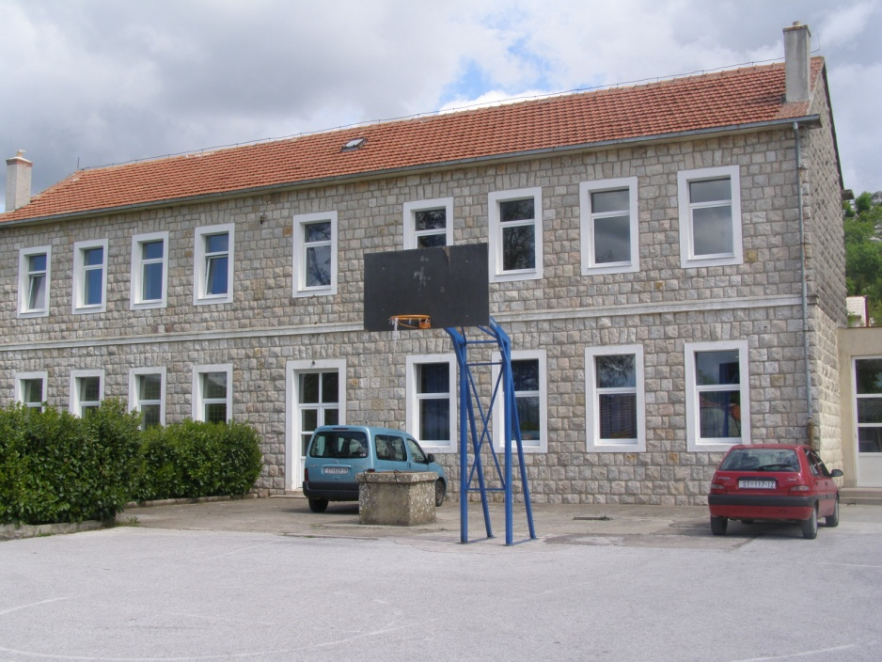
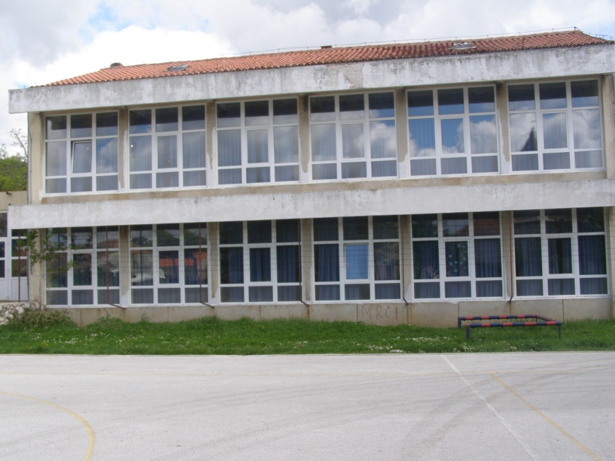
Osnovna škola Neorić - Sutina
Osnovna škola Neorić-Sutina sagrađena je i započela radom 1934.godine .
U Osnovnu školu idu djeca iz Sutine , Neorića i Zelova .
Upisno područje je veliko, preko 40 četvornih kilometara, a prometno je loše razvijeno i izolirano.

Slide 4
Staro krilo škole

Slide 5
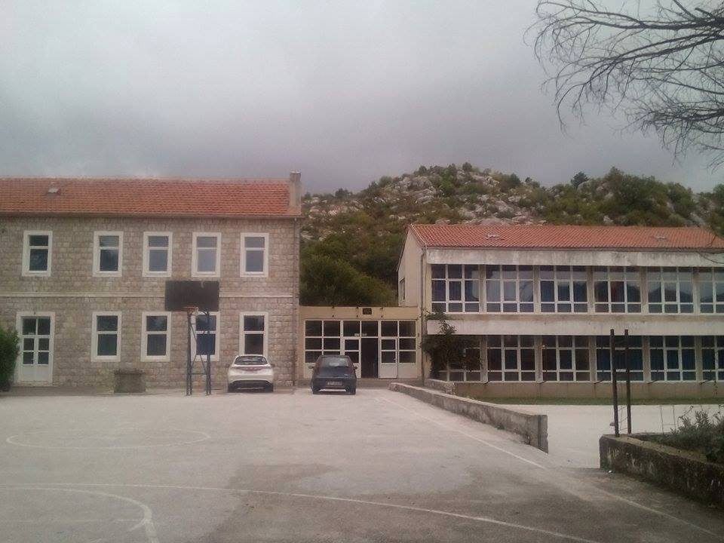
Na žalost, rad škole se prilagođava prometnom rasporedu.
Trenutni prostorni uvjeti škole ne dozvoljavaju rad škole u jednoj smjeni.
Za rad u jednoj smjeni nedostaju nam bar tri učionice, a problem je i nedostatak prikladne školske sportske dvorane za neometano odvijanje nastave tjelesne i zdravstvene kulture.
Ukupna površina unutrašnjeg školskog prostora je 1.062 četvorna metra.

Slide 6
eTweening projekt
Od ove godine i mi smo uključeni u eTweening projekt na nacionalnom nivou- Zvučno onečišćenje.
Trudimo se izvršavati zadatke poštujući postavljene rokove.
Nalazimo se u području gdje je internetska veza vrlo loša i ovisi o vremenskim prilikama pa smo iz tog razloga ograničeni u korištenju web 2.0 alata koji ovise o tome.

Slide 7
A ovo je naša mala grupa koja će sudjelovati u projektu!

Slide 8
Neorićki Fizići

Slide 9
Bernardo
Režić
Ivan
Bazina
Helena
Režić
Nikolina
Piplica
Helena
Landikušić

Slide 10
Lijep pozdrav svim učesnicima projekta!

